Slide 1
Anfänge und Entwicklung der pädiatrischen Herztransplantation
Heinrich Netz
Abteilung für Kinderkardiologie
und Pädiatrische Intensivmedizin

Slide 2
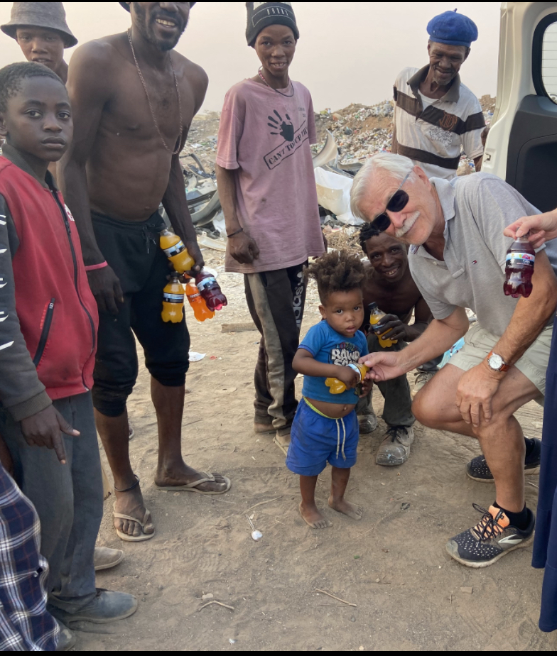
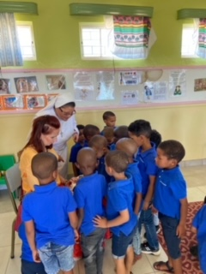
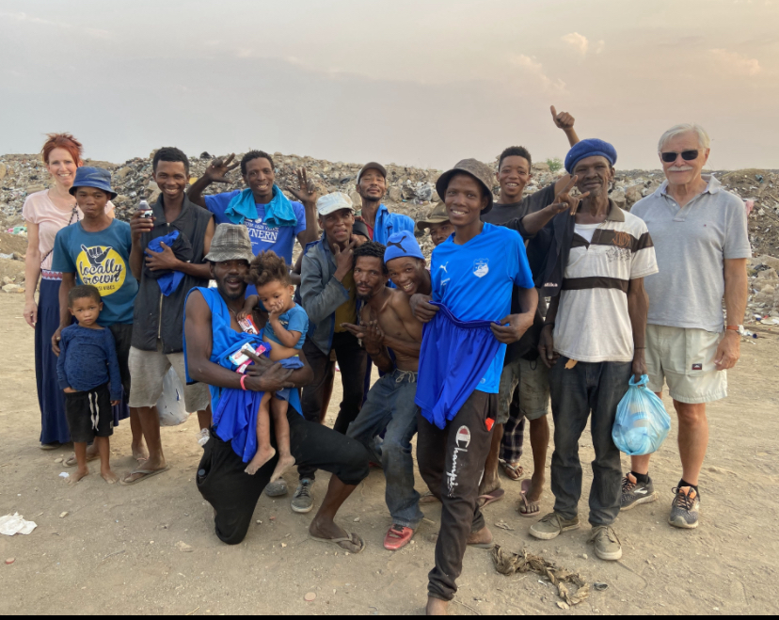
Namibia – Kindergarten und Mülldeponie

Slide 3
Mein Dank gilt Frau Dr. Sarah Ulrich für ihre Unterstützung
Abteilung Kinderkardiologie und Pädiatrische Intensivmedizin

Slide 4
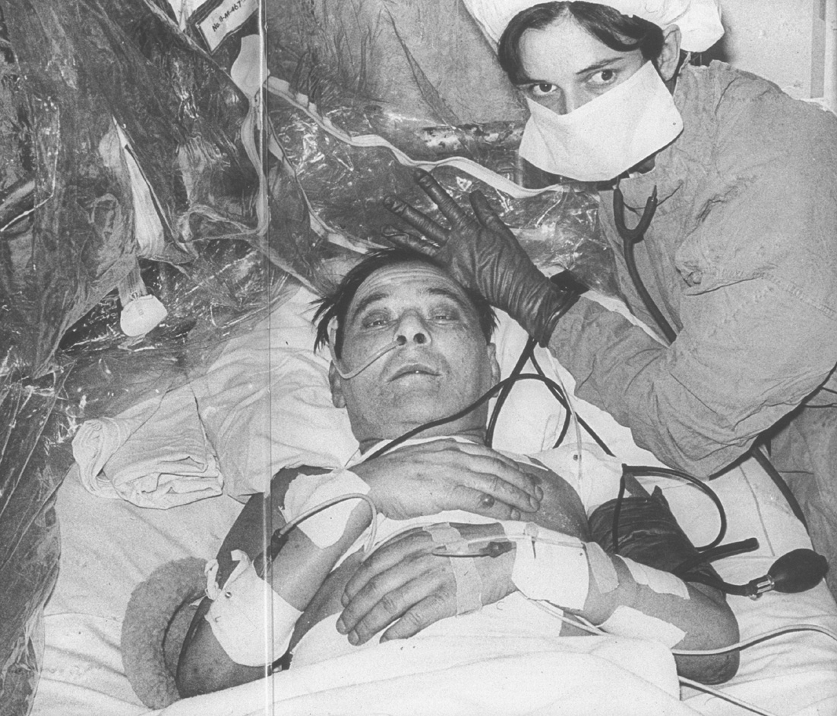
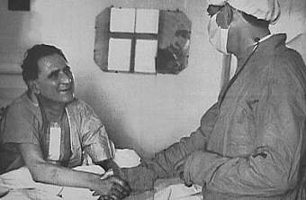
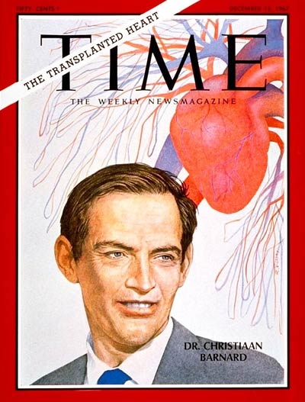
December 3, 1967
First human-to-human
cardiac allograft

Slide 5
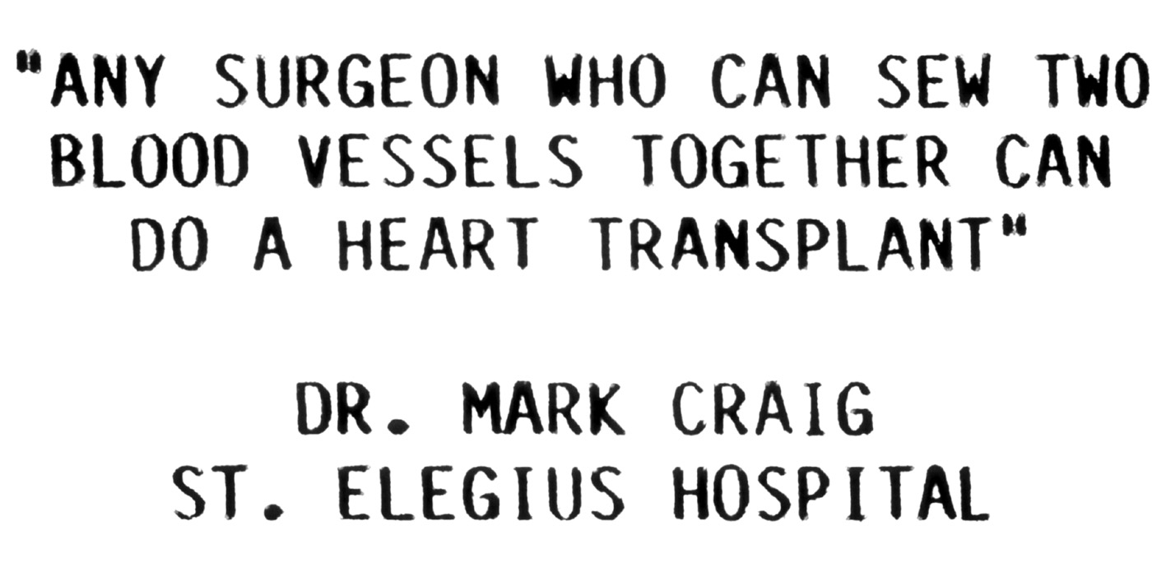
1968: n=100

Slide 6
1968: n=100
1970: n=18

Slide 7
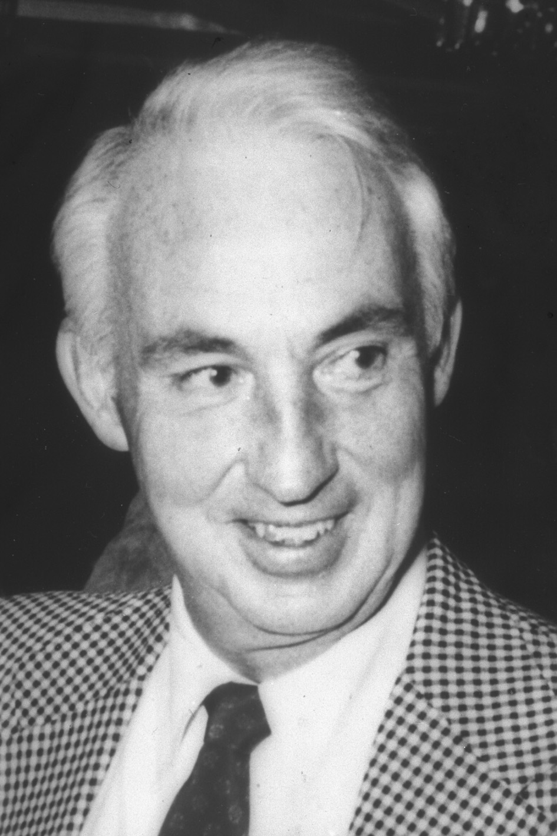
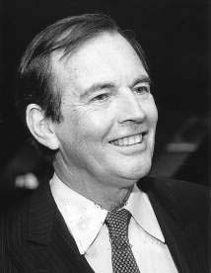
Christian Barnard,
University of Cape Town
Norman E. Shumway,
Stanford University

Slide 8
Neustart der HTX
Erster Einsatz von Cyclosporin A 1978

Slide 9
Entwicklung der Herztransplantation beim Erwachsenen
Empfänger-Charakteristika
 | Jan 1992-Dec 2000 (N = 37.616) | Jan 2001-Dec 2009 (N = 33.588) | Jan 2010-Jun 2018 (N = 36.830) | P-value
Lokalisation: |  |  |  | <0,0001
- Europa | 16.663 (44.3%) | 14.161 (42.2%) | 13.103 (35.6%)
- Nordamerika | 19.119 (50.8%) | 17.186 (51.2%) | 20.265 (55.0%)
- Andere | 1.834 (4.9%) | 2.241 (6.7%) | 3.462 (9.4%)
Alter (Jahre) | 54 (28 - 65) | 54 (25 - 66) | 55 (25 - 68) | <0,0001
männlich | 80,7% | 77,6% | 74,4% | <0,0001
2021
JHLT. 2021 Oct; 40(10): 1023-1072

Slide 10
Herztransplantation beim Erwachsenen
Indikation zur HTx in Abhängigkeit von der Region (01/2010 – 06/2018)
2022
JHLT. 2022 Oct; 41(10): 1335-1375

Slide 11
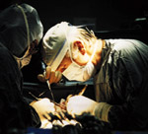
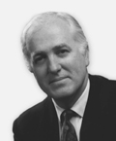
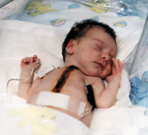
Leonard L. Bailey, MD,
Professor of Surgery
and Chair, Department of Surgery,
Loma Linda University
Baby Fae made medical history
at Loma Linda University Medical Center
as the first newborn recipient
of a cross-species heart transplant 1984
Baby Moses, the first baby (4 days old)
in the world to undergo successful
infant-to-infant heart transplantation
in Nov. 1985
- here 14 years after HTx

Slide 12
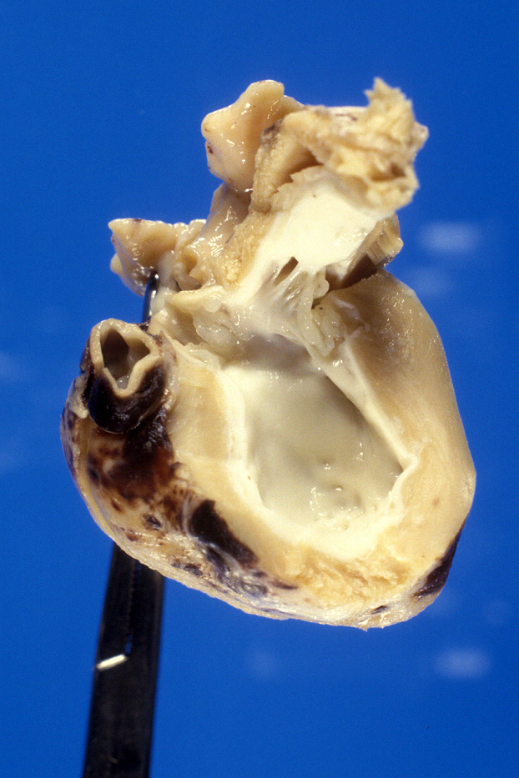
Giessen, August 1988
Fibroelastosis of
the left ventricle

Slide 14
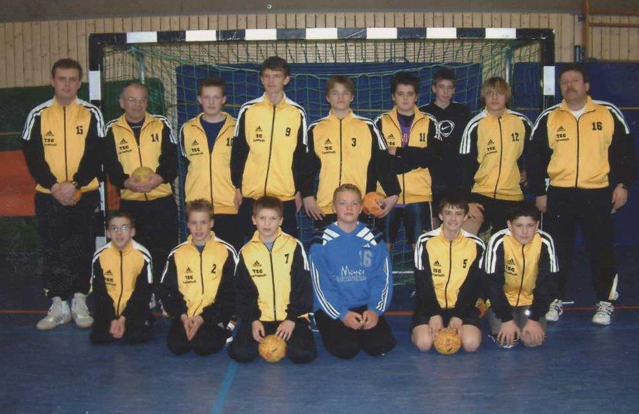
Hilfe für die kleinen Patienten
Notes:
Bild vom 1. Patienten als Säugling

Slide 15
Entwicklung der Herztransplantation bei Kindern
Empfänger-Charakteristika
 | Jan 1992-Dec 2000 (N = 3,666) | Jan 2001-Dec 2009 (N = 4,476) | Jan 2010-Jun 2018 (N = 5,307) | P-value
Lokalisation
- Europa | 1068 (29.1%) | 1210 (27.0%) | 1321 (24.9%) | <0.0001
- Nordamerika | 2481 (67.7%) | 3057 (68.3%) | 3586 (67.6%)
- Andere | 117 (3.2%) | 209 (4.7%) | 400 (7.5%)
Alter (Jahre) | 6 (0 - 17) | 7 (0 - 17) | 7 (0 - 17) | 0.0005
Männlich | 58.2% | 54.6% | 54.5% | 0.0009
2021
JHLT. 2021 Oct; 40(10): 1023-1072

Slide 16
Herztransplantation in Deutschland
Anzahl der Herztransplantationen in Abhängigkeit vom Alter
Empfängeralter | 2013 | 2014 | 2015 | 2016 | 2017 | 2018 | 2019 | 2020 | 2021 | 2022
0-15 | 32 | 27 | 47 | 35 | 30 | 36 | 44 | 21 | 43 | 41
16-55 | 173 | 152 | 151 | 142 | 125 | 153 | 149 | 178 | 153 | 165
56-64 | 80 | 93 | 76 | 95 | 77 | 106 | 118 | 102 | 108 | 118
65+ | 13 | 20 | 9 | 15 | 16 | 17 | 22 | 26 | 20 | 29
Total | 298 | 292 | 283 | 287 | 248 | 312 | 333 | 327 | 324 | 353
Eurotransplant: statistics.eurotransplant.org:2072P_Germany_heart:23.01.2023:excluding organ combinations

Slide 17
Herztransplantation bei Kindern
Indikation zur HTx in Abhängigkeit von der Region (01/2005 – 06/2018)
2019
JHLT. 2019 Oct; 38(10): 1015-1066

Slide 18
Herztransplantation bei Kindern
Überleben in Abhängigkeit vom Alter bei HTx (HTx: 01/1992 – 06/2017)
2019
JHLT. 2019 Oct; 38(10): 1015-1066
JHLT. 2021 Oct; 40(10): 1023-1072

Slide 19
Herztransplantation bei Kindern
1-Jahresüberleben in Abhängigkeit von der Region und dem Zeitpunkt der Transplantation
Nordamerika
Andere
2021
JHLT. 2021 Oct; 40(10): 1023-1072
JHLT. 2021 Oct; 40(10): 1023-1072

Slide 20
Herztransplantation bei Kindern - Langzeitprobleme
Inzidenz der häufigsten Todesursachen nach HTx
(Todesfälle 01/2005 – 06/2018)
2019
JHLT. 2019 Oct; 38(10): 1015-1066
JHLT. 2021 Oct; 40(10): 1023-1072

Slide 21
Herztransplantation bei Kindern - Langzeitprobleme
Freiheit von einer Transplantatvaskulopathie
in Abhängigkeit vom Alter (HTx 01/2005 – 06/2017)
2019
JHLT. 2019 Oct; 38(10): 1015-1066
JHLT. 2021 Oct; 40(10): 1023-1072

Slide 22
Herztransplantation bei Kindern - Langzeitprobleme
Niereninsuffizienz
[modifiziert nach ISHLT – International society for heart and lung transplantation JHLT. 2014 Oct; 33(10): 985-995]
Notes:
Auswirkung der Niereninsuffizienz nach Daten der ISHLT
Die Folie würde ich auch rausnehmen

Slide 23
Probleme nach Transplantation
Niereninsuffizienz
[nephrotox. Calcineurininhibitor nephrotoxicity M.J. Mihatsch]
Notes:
Niereninsuffizienz: 1. Durch präoperative Schädigung, 2. toxische Wirkung der CNI mit massiver Vasokonstriktion der afferenten Arteriolen und glomerulärem Kollaps
Die Folie würde ich raus nehmen

Slide 24
Herztransplantation bei Kindern - Langzeitprobleme
Malignome
Tumor |  | 1-Jahr Überlebende | 5-Jahres Überlebende | 10-Jahres Überlebende
Keine Tumorerkrankung |  | 5.013 (98,4 %) | 2.317 (95,2 %) | 763 (90.7 %)
Tumorerkrankung (alle Arten zusammen) |  | 82 (1,6 %) | 117 (4,8%) | 78 (9,3 %)
Arten der Tumorerkrankung | Lymphom | 76 | 111 | 75
 | Andere | 5 | 7 | 5
 | Haut | 0 | 1 | 1
 | Nicht bekannt | 1 | 0 | 0
[modifiziert nach ISHLT – International society for heart and lung transplantation JHLT. 2014 Oct; 33(10): 985-995]
Notes:
Die Folie würde ich auch rausnehmen

Slide 25
Herztransplantation bei Kindern
Immunsuppression 1 Jahr nach Transplantation (Follow-up: 01/2005 – 06/2018)
2019
JHLT. 2019 Oct; 38(10): 1015-1066
JHLT. 2021 Oct; 40(10): 1023-1072

Slide 26
Optimierung der immunsuppressiven Therapie
Einsatz neuer Medikamente ohne nephrotoxische Wirkung (CNI frei)
mit geringerem CAV-Risiko (mTor-Inhibitoren)
mit geringerem Malignomrisiko (mTor-Inhibitoren?)
mit selteneren Spitzenspiegeln (Advagraf^{R})
Steigerung der Compliance
Notes:
Beschreibung einiger Vorteile von Everolimus und Advagraf

Slide 27
Optimierung der immunsuppressiven Therapie
Anpassung der immunsuppressiven Therapie in Abhängigkeit von den Medikamentenspiegeln
Gefahr einer zu starken Immunsuppression
Sehr geringes Abstoßungsrisiko
Anpassung der immunsuppressiven Therapie in Abhängigkeit von der Aktivität des Immunsystems
Möglichst geringe Nebenwirkungen
Sehr geringe Abstoßungsgefahr
Personalisierte Immunsuppression
Notes:
Bisher werden nur die Spiegel gemessen, in Zukunft sollte die Aktivität des Immunsystems gemessen werden

Slide 28
Optimierung der immunsuppressiven Therapie
Personalisierte Immunsuppression
Beurteilung der Immunaktivität mittels Biomarker
Identifizierung einiger Biomarker bereits nach Leber- und Nierentransplantation
Unterschiede der Biomarker bei den einzelnen Organen
Weitere Untersuchungen vor allem nach pädiatrischer Herztransplantation zur Vermeidung einer Überimmunsuppression.
Notes:
Wichtige Marker der Toleranzentwicklung sind: niedrige donorspezifische T-Zellreaktivität, niedrige Spiegel an Entzündungsparametern (Total-IL-8, IP-10), Abwesenheit von donorspezifischen Antikörpern und Entwicklung einer molekularen Genexpressionssignatur

Slide 29
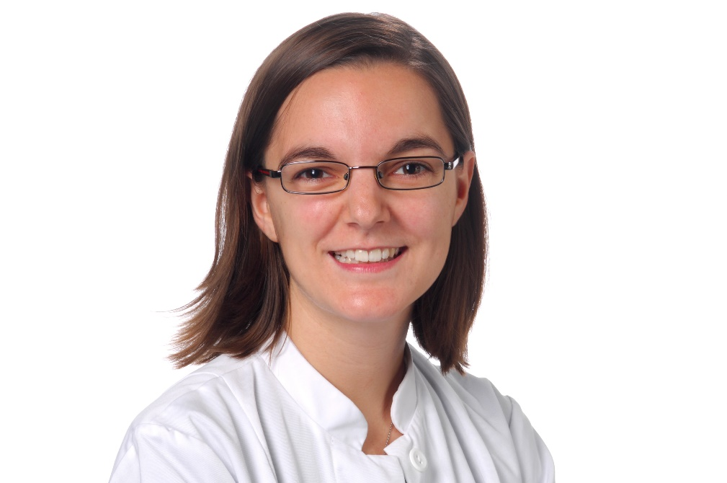
Immuntoleranz?
Möglichkeit der Individualisierung der Immunsuppression?
Pilotstudie – Patienten und Methoden
Einschlusskriterien:
Pädiatrische Herz- oder Herz-Lungen-Transplantation
Regelmäßige Kontrolle in der Abteilung für Kinderkardiologie und pädiatrische Intensivmedizin im Klinikum Großhadern, München
Einverständniserklärung
Blutabnahmen zwischen Januar 2017 und Oktober 2017
RNA Extraktion und Analyse von Biomarkern / Genpanel (Institut für medizinische Immunologie, Charité Berlin)
Dr. Sarah Ulrich
JHLT. 2021 Oct; 40(10): 1023-1072

Slide 30
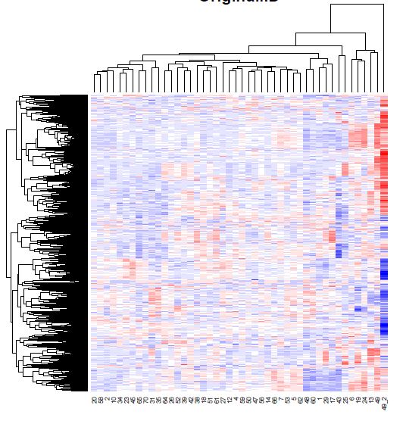
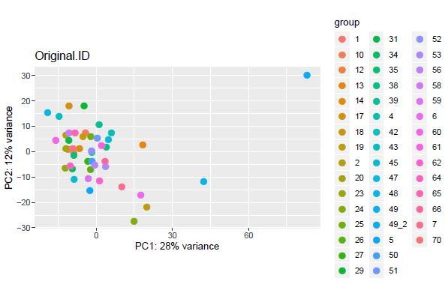
Immuntoleranz?
Möglichkeit der Individualisierung der Immunsuppression?
Ergebnis:
Kein Unterschied in der Genexpression in Abhängigkeit von den abgelaufenen Abstoßungen
Kein Unterschied in der Genexpression in Abhängigkeit von der Transplantatvaskulopathie
Ein Patient mit 2 Blutabnahmen fällt auf. Er verstarb 2 Tage nach der 2. Blutabnahme an einer humoralen Abstoßung
Weitere Untersuchungen zur Bedeutung dieser speziellen Genexpression
noch erforderlich
JHLT. 2021 Oct; 40(10): 1023-1072

Slide 31
Herztransplantation in Deutschland
Entwicklung der Wartelistenzeit (Kinder und Erwachsene)
Months (on WL) | 2013 | 2014 | 2015 | 2016 | 2017 | 2018 | 2019 | 2020 | 2021 | 2022
0-5 | 140 | 148 | 143 | 128 | 111 | 131 | 190 | 180 | 176 | 180
6-11 | 52 | 46 | 50 | 43 | 41 | 56 | 38 | 49 | 51 | 47
12-23 | 41 | 29 | 47 | 41 | 41 | 54 | 41 | 36 | 36 | 54
24-59 | 51 | 51 | 30 | 52 | 35 | 48 | 41 | 45 | 39 | 48
60+ | 14 | 18 | 13 | 23 | 20 | 23 | 23 | 17 | 22 | 24
Total | 298 | 292 | 283 | 287 | 248 | 312 | 333 | 327 | 324 | 353
Eurotransplant: statistics.eurotransplant.org:2072P_Germany_heart:23.01.2023:excluding organ combinations

Slide 32
Problem
Weniger Organangebote deutlich verlängerte Wartezeit
Sterberaten auf der Warteliste bis 50%
Ablehnung angebotener Spenderherzen, da kein
Blutgruppenkompatibler Empfänger gefunden wird
1998-2002 (Eurotransplant Leyden)
73 Kinder auf Warteliste verstorben - 90 Organe verworfen
Notes:
Ein wesentliches Problem in der Kinderherztransplantation ist die aufgrund der niedrigen Spendenbereitschaft bestehende geringe Organverfügbarkeit und dadurch bedingt sehr lange Wartezeiten. Die Sterberaten von Kindern auf der Warteliste liegen dadurch bei bis zu 50%
Im Gegenzug findet man für angebotene Spenderherzen teilweise keinen Empfänger.
In einem Zeitraum von fünf jahren starben laut ET 73 Kinder auf der warteliste, während 90 organe verworfen werden mußten, weil kein Größen- und BG-kompatibler Empfänger gefunden wurde.

Slide 33
Konsequenz der zunehmenden Wartezeit bei pädiatrischer Herztransplantation
Verbesserung der Herzinsuffizienztherapie (konservativ und operativ)
AB0-inkompatible Herztransplantation bis zum Alter von 2 Jahren
Änderung der Kriterien zu transplantierender Organe
HLA inkompatible Herztransplantation
Vermeidung der Retransplantation
Notes:
Auch die Organe älterer Patienten werden zunehmend transplantiert. Es ist nichts ungewöhnliches, dass ein 15 jähriger das Herz eines 50-jährigen bekommt.

Slide 34
Ergebnisse
Keine hyperakute Abstoßungsreaktion nach Lösen der Aortenklemme
Kein akutes Abstoßungsereignis im bisherigen Follow-up von
13-18 Monaten
Elektive Biopsie (1 Patient): keine zelluläre oder humorale Abstoßung, unauffällige Koronarangiographie
Keine Erhöhung der Immunsuppression zur Therapie oder Vorbeugung von Abstoßungsreaktionen notwendig
Notes:
Bei unseren 3 Patienten
-trat keine hyperakute Abstoßungsreaktion nach Lösen der Aortenklemme auf
-Es wurde im bisherigen Beobachtungszeitraum keine akuten Abstoßungsereignisse beobachtet.
-Bei einem der drei Patienten hat die geplante Kontrollbieopsie bereits stattgefunden und keinerlei histologische Abstoßungszeichen ergeben, und die Koronarangiographie war unauffällig
-Alle Patienten wurden in üblicher Dosierung immunsupprimiert
-Der bisherige Verlauf unterscheidet sich in Bezug auf chronische Probleme nicht von den Verläufen bei anderen herztransplantierten Säuglingen.

Slide 35
Ein neues Herz für Marco
13.01.2023 - Patient Marco hat 948 Tage im LMU Klinikum auf ein neues Herz gewartet, vergangene Woche wurde er erfolgreich transplantiert.
Abteilung Kinderkardiologie und Pädiatrische Intensivmedizin

Slide 36
Ethische Fragen
Frühere ethische Fragen sind beantwortet
Wachstums des Kindes und des Herzens
Entwicklung – psychisch und somatisch
Immunsystem
Lebenserwartung und Lebensstil
Neue ethische Fragen
Organmangel
Verlängerte Wartezeiten
Kosten
Xenotransplantation
Effektiver Utilitarismus

Slide 37
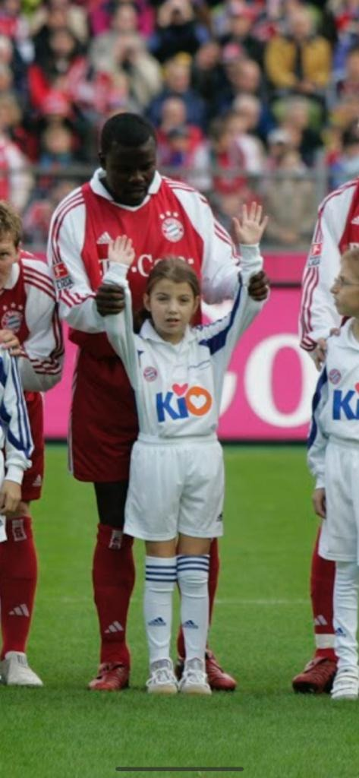
HTX - für viele Kinder ein Segen

Slide 38
Vielen Dank
für Ihre Aufmerksamkeit
Heinrich.Netz@med.uni-muenchen.de
Abteilung Kinderkardiologie und Pädiatrische Intensivmedizin

